Slide 1
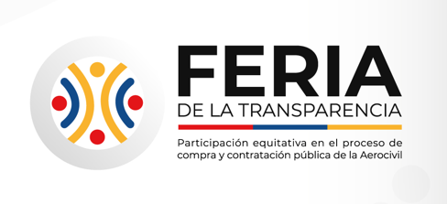
INFORME RESULTADOS FERIA DE LA TRANSPARENCIA 2023

Slide 2
1. INTRODUCCIÓN Y OBJETIVO
La rendición de cuentas es una política pública establecida mediante el documento CONPES 3654 “POLÍTICA DE RENDICIÓN DE CUENTAS DE LA RAMA EJECUTIVA A LOS CIUDADANOS” y en establece la Audiencia Pública de Rendición de Cuentas como un mecanismo de participación que tiene como propósito generar confianza y credibilidad entre las entidades públicas y la ciudadanía.
Así mismo, de conformidad con los artículo 32 y 33 de la Ley 489 de 1998, sobre “Democratización y Control Social a la gestión pública”, en el cual se contemplan las Audiencias Públicas como una de las “acciones necesarias para involucrar a los ciudadanos y organizaciones de la sociedad civil en la formulación, ejecución, control y Evaluación de la gestión pública”; como respuesta a este compromiso y aportando a los espacios de rendición de cuentas, la Aerocivil realizó la cuarta feria de Transparencia 2022 durante los meses de mayo y junio, que tuvo como objetivo divulgar el Plan Anual de Adquisiciones de la Aerocivil, las políticas y evaluar la percepción en la gestión del proceso de compra y contratación púbica en la Aerocivil, y conocer los proveedores.

Slide 3
2. PREPARACIÓN DE LA FERIA DE TRANSPARENCIA
2.1 PLANIFICACIÓN
Con el fin de desarrollar de manera óptima la feria de transparencia , se delegó un equipo de trabajo interdisciplinario, el cual estructuró y coordinó el plan de trabajo con actividades del antes, durante y después de la feria. A continuación, se relacionan los temas tratados:
1. PROVEEDORES
2. INSTALACIÓN DE LA FERIA
3. PANELISTAS
4. LIBRETO
5. INVITACIÓN Y PROMOCIÓN
6. INFORMACIÓN PARA PRESENTAR
7. TRANSMISIÓN, ASISTENCIA Y ENCUESTA DE PERCEPCIÓN.
8. VARIOS
En las reunión de coordinación se establecieron tareas con los respectivos responsables, que condujeran a la ejecución de la Feria de Transparencia de la Entidad de forma satisfactoria.

Slide 4
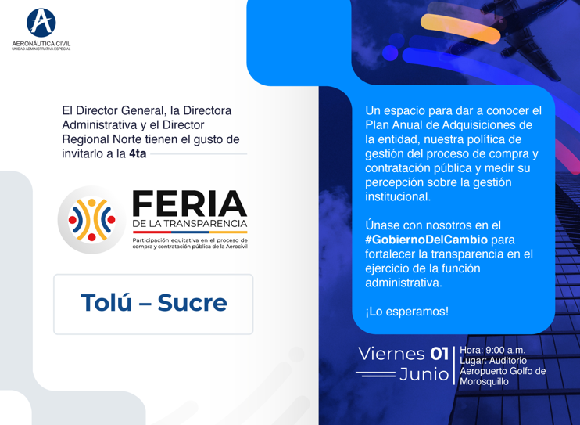
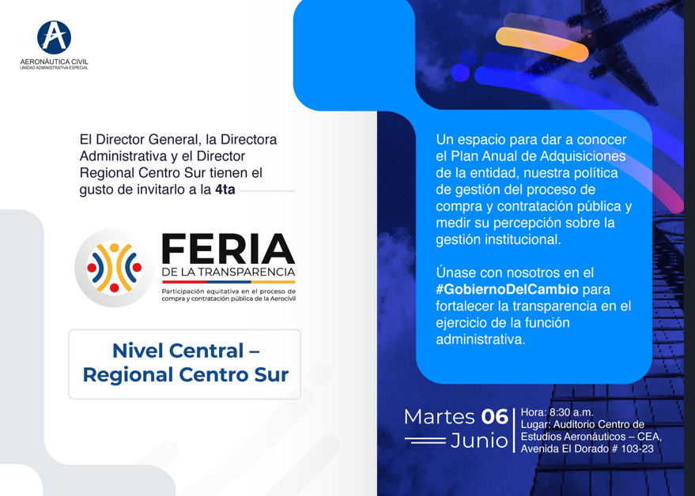
2. PREPARACIÓN DE LA FERIA DE TRANSPARENCIA
2.2 CONVOCATORIA
Para invitar a la ciudadanía en general, a la Feria de Transparencia 2023, la OACRI diseño el siguiente modelo de invitación, el cual se envió para nivel central y nivel regional

Slide 5
2. PREPARACIÓN DE LA FERIA DE TRANSPARENCIA
2.2 CONVOCATORIA
La convocatoria a la ciudadanía y partes interesadas se realizó de la siguiente manera:
• Correo electrónico : Se remitió a actuales y futuros proveedores indicando que la Aeronáutica Civil, realizaría la feria de transparencia 2023 , y que para participar se indicaba el link creado y comunicado en la invitación.
Invitaciones por redes sociales: Instagram, Facebook, LinkedIn.
Invitación a la comunidad aeronáutica : Información de interés y banner página principal Aerocivil.

Slide 6
2. PREPARACIÓN DE LA FERIA DE TRANSPARENCIA
2.3 PRESENTACIÓN TEMAS FERIA DE LA TRANSPARENCIA
Para la preparación de la información a socializar en la feria de transparencia, se consolidó con las áreas responsables de acuerdo con los temas definidos, estas presentaciones fueron consolidadas y publicadas en la página web de la entidad, en el siguiente enlace:
Feria de la Transparencia (aerocivil.gov.co) , para que las partes interesadas tengan acceso a la información.
Dichas presentaciones incluyeron los tópicos: El Plan Anual de Adquisiciones de la Aerocivil 2022 (proyectos de contratación indicando su objeto, cuantía, y vigencia).

Slide 7
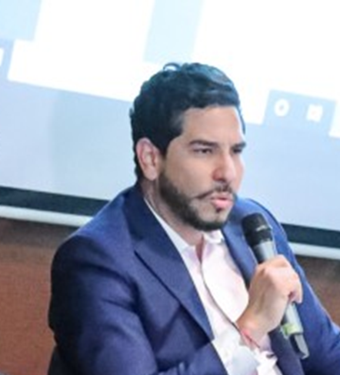
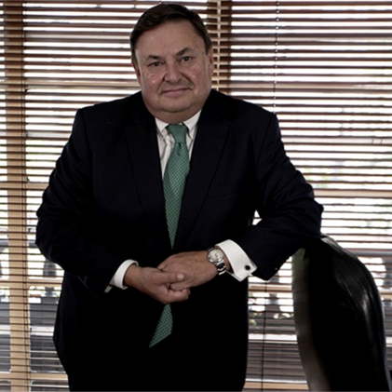
2. PREPARACIÓN DE LA FERIA DE TRANSPARENCIA
2.4 LIBRETO Y PANEL FERIA DE LA TRANSPARENCIA
Con el fin de realizar la jornada de diálogo de manera organizada, clara, amena y cordial, se preparó el libreto del evento y libreto de participantes en panel que se llevó acabo en la feria de nivel central :“Los mecanismos alternativos de solución de conflictos: amigable componedor y arbitraje nacional en la contratación pública”.
Los panelistas invitados fueron:
Gabriel Del Toro Benavides
Procurador Delegado para la Vigilancia Preventiva de la Función Pública Procuraduría General de la Nación
Felipe De Vivero Arciniegas
Socio fundador de DE VIVERO & ASOCIADOS desempeñándose en la asesoría a entidades públicas y privadas

Slide 8
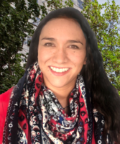
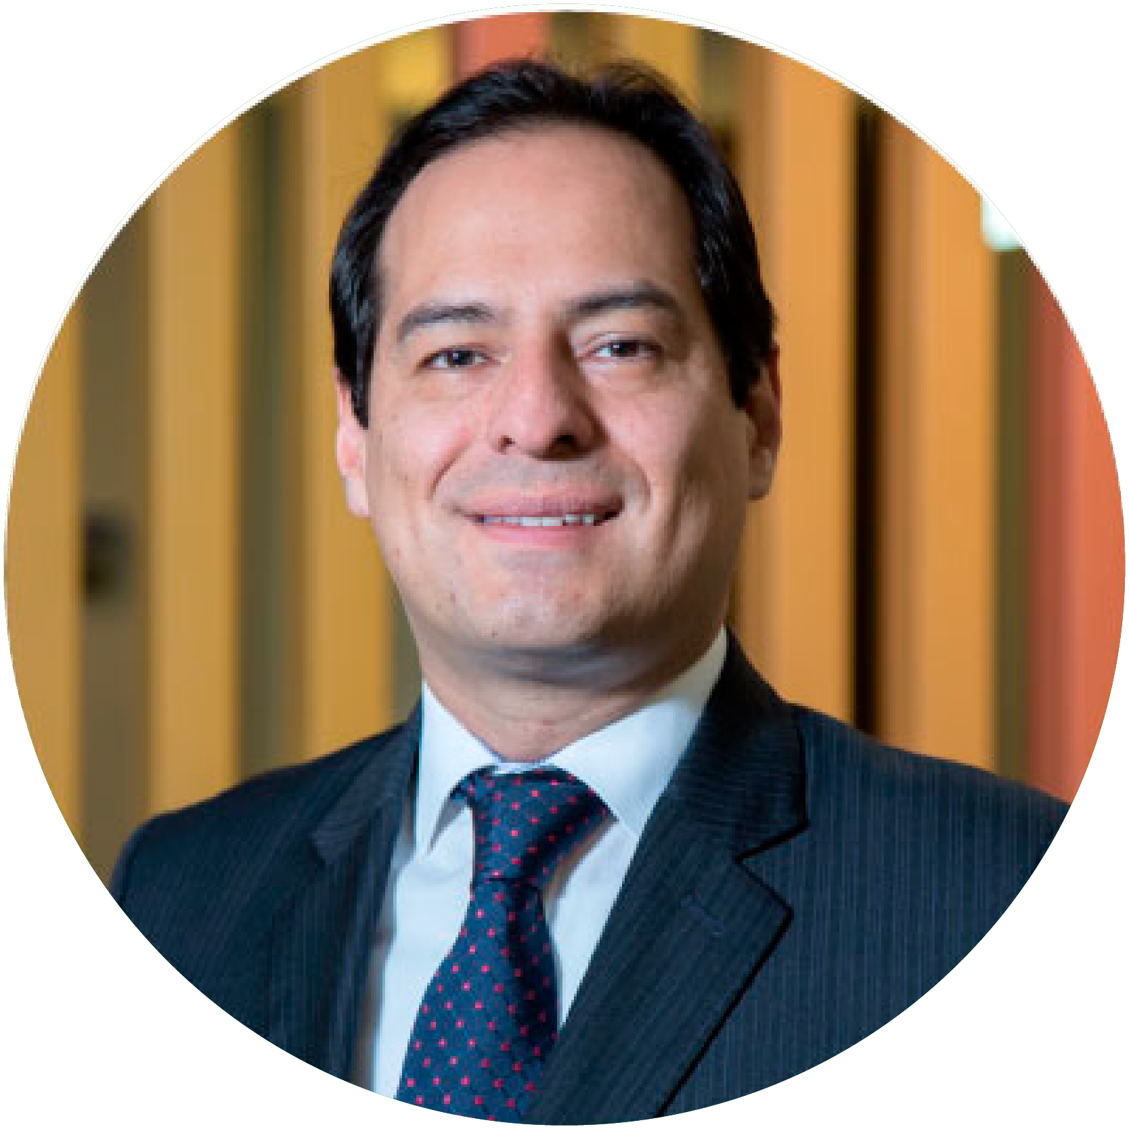
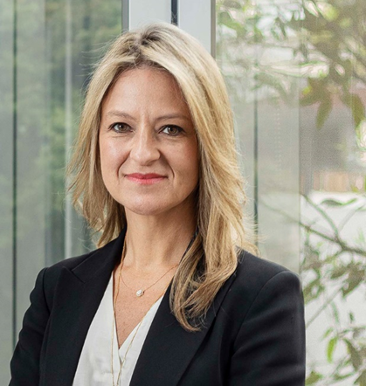
2. PREPARACIÓN DE LA FERIA DE TRANSPARENCIA
2.4 LIBRETO Y PANEL FERIA DE LA TRANSPARENCIA
Los panelistas invitados fueron:
María Angélica Munar Gordillo
Jefe de Arbitraje del Centro de Arbitraje y Conciliación en Cámara de Comercio de Bogotá
Juan Carlos Quiñones
Vicepresidente Jurídico de la CCI
Adriana Espinosa Piñeros (moderadora)
Socia jefe de contenciosos de GARRIGUES (firma de abogados estructurados del metro de Bogotá)

Slide 9
3. EJECUCIÓN DE LA FERIA DE TRANSPARENCIA
3.1 LUGAR DE REALIZACIÓN
La Feria de la transparencia se llevó a cabo de manera virtual y presencial realizada en 6 sesiones, 1 en nivel central y otras 5 sesiones en Regionales.
Es importante precisar que, la jornada de presentación y diálogo se realizó de acuerdo con la fecha y el horario convenido.
3.2. LOGISTICA Y TRANSMISIÓN
Para la realización del espacio de participación con los proveedores y ciudadanos, se contó con la proyección de las presentaciones a los asistentes, transmisión vía Microsoft teams y apoyo de en la moderación por parte de comunicaciones.
Con el fin de contar con las evidencias de los participantes de la audiencia, se realizó el registro virtual de participantes y/o invitados por código QR, como también se dispuso en línea chat de preguntas o sugerencias y la encuesta de percepción.

Slide 10
3. EJECUCIÓN DE LA FERIA DE TRANSPARENCIA
3.3 ESPACIO DE DIALOGO Y PARTICIPACIÓN
La cuarta feria de transparencia en 2023 realizada virtualmente y presencial a nivel nacional, se llevó a cabo en 6 sesiones, así:
Nivel Central y regional centro sur 06 de junio
Regional Norte 01 de junio en Tolú
Regional Nororiente 29 de mayo en Cúcuta
Regional Oriente 23 de mayo en Villavicencio
Regional Occidente 15 de mayo en Armenia
Regional Noroccidente 18 de mayo en Rionegro
La feria de transparencia contó con una participación total de 423 interesados de acuerdo con registros de asistentes.

Slide 11
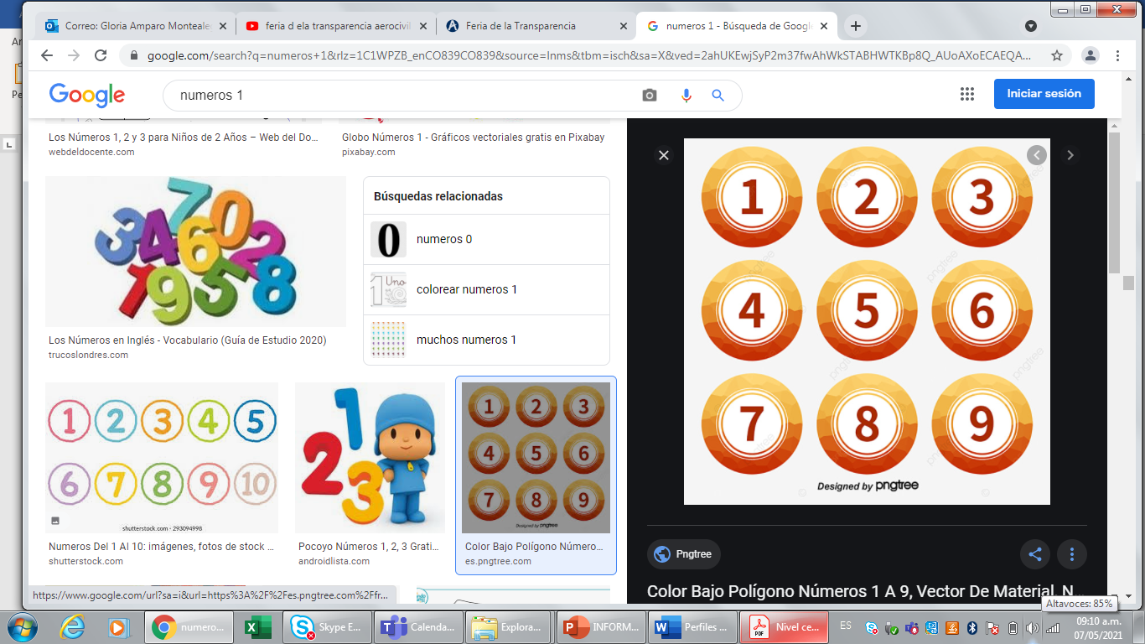
3. EJECUCIÓN DE LA FERIA DE TRANSPARENCIA
3.3 ESPACIO DE DIALOGO Y PARTICIPACIÓN
Durante la feria 2023 del 06 de junio en Nivel Central, se realizó 1 pregunta a través del chat dispuesto, a continuación se mencionan la pregunta y sus respectiva respuesta:
Pregunta : Favor si hay información de construcción nuevas estaciones del Grupo SEI de los Aeropuertos de Cúcuta y Barrancabermeja"
Se generaron preguntas en diferentes sesiones a nivel regional las cuales fueron contestadas en el vento y quedaron registradas en las grabaciones vía Teams.
Respuesta: De conformidad con el principio de planeación, la UAE de Aeronáutica Civil a través de la Dirección de Infraestructura y Ayudas Aeroportuarias, incluyó en el anteproyecto de la vigencia 2023, la asignación de los recursos necesarios para apalancar la contratación de los proyectos encaminados a ejecutar las obras construcción de las nuevas estaciones del Grupo SEI de los Aeropuertos de Cúcuta y Barrancabermeja estos mediante la modalidad de vigencias futuras 2023-2024.“

Slide 12
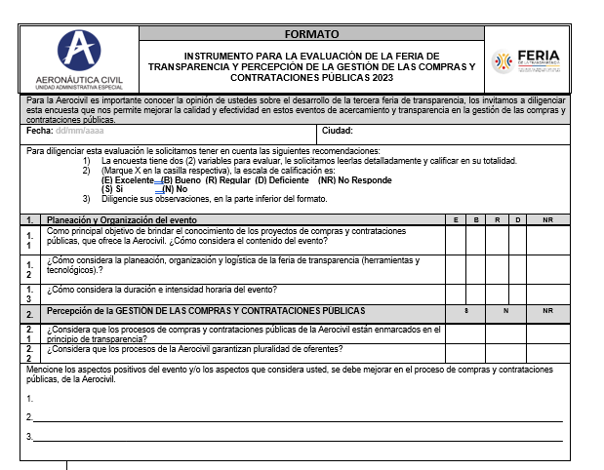
4. RESULTADOS DE LA FERIA DE TRANSPARENCIA
4.1 EVALUACIÓN GENERAL DE LA FERIA DE TRANSPARENCIA
Con el propósito de conocer la percepción de las partes interesadas sobre el desarrollo de la feria de transparencia 2023 de la entidad, se les solicitó a los asistentes el diligenciamiento de una encuesta de percepción por código QR, con el siguiente contenido:

Slide 13
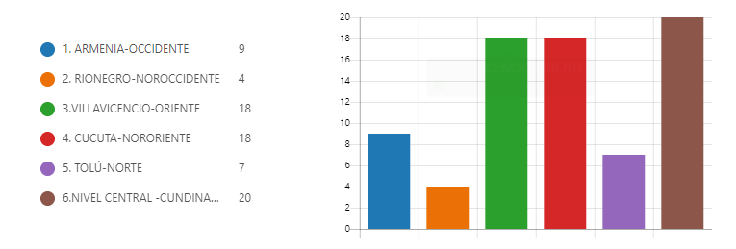
4. RESULTADOS DE LA FERIA DE TRANSPARENCIA
4.2 RESULTADOS ENCUESTA DE PERCEPCIÓN FERIA DE LA TRANSPARENCIA
se les solicitó a los asistentes el diligenciamiento de la encuesta de percepción, obteniendo los siguientes resultados, soportados en 76 encuestas diligenciadas entre asistentes nivel central y regional, así:

Slide 14
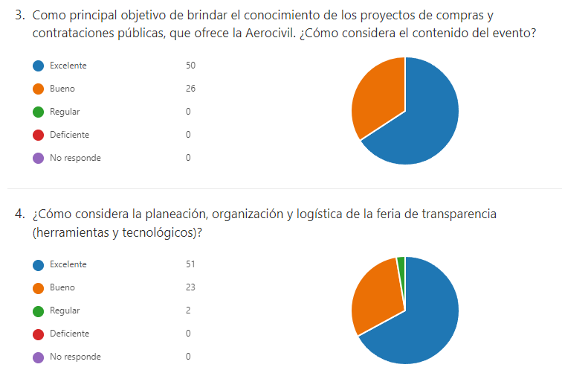
4. RESULTADOS DE LA FERIA DE TRANSPARENCIA
4.2 RESULTADOS ENCUESTA DE PERCEPCIÓN FERIA DE LA TRANSPARENCIA

Slide 15
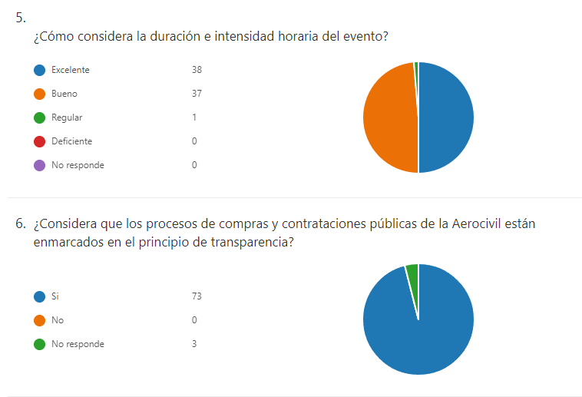
4. RESULTADOS DE LA FERIA DE TRANSPARENCIA
4.2 RESULTADOS ENCUESTA DE PERCEPCIÓN FERIA DE LA TRANSPARENCIA

Slide 16
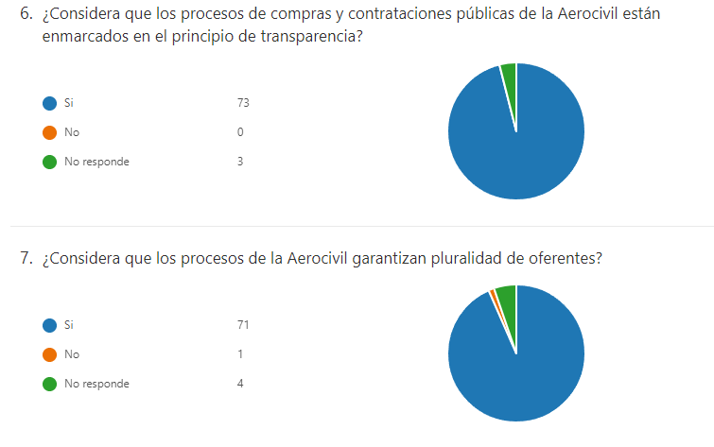
4. RESULTADOS DE LA FERIA DE TRANSPARENCIA
4.2 RESULTADOS ENCUESTA DE PERCEPCIÓN FERIA DE LA TRANSPARENCIA

Slide 17

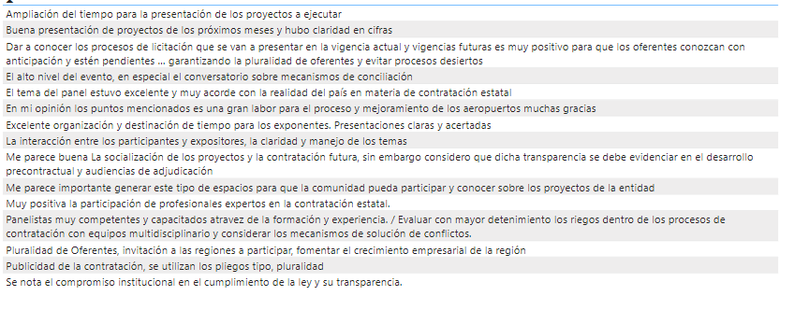
4. RESULTADOS DE LA FERIA DE TRANSPARENCIA
4.2 RESULTADOS ENCUESTA DE PERCEPCIÓN FERIA DE LA TRANSPARENCIA
Pregunta abierta : Mencione los aspectos positivos y/o aspectos que considera usted, se debe mejorar en el proceso de compras y contrataciones públicas, de la Aerocivil.
Arrojó aspectos positivos y por mejorar así:
ASPECTOS POSITIVOS

Slide 18

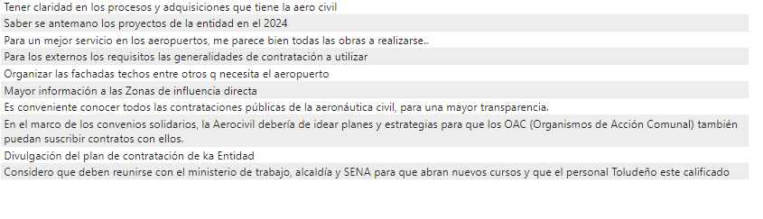
4. RESULTADOS DE LA FERIA DE TRANSPARENCIA
4.2 RESULTADOS ENCUESTA DE PERCEPCIÓN FERIA DE LA TRANSPARENCIA
Pregunta abierta : Mencione los aspectos positivos y/o aspectos que considera usted, se debe mejorar en el proceso de compras y contrataciones públicas, de la Aerocivil.
Arrojó aspectos positivos y por mejorar así:
ASPECTOS POR MEJORAR

Slide 19
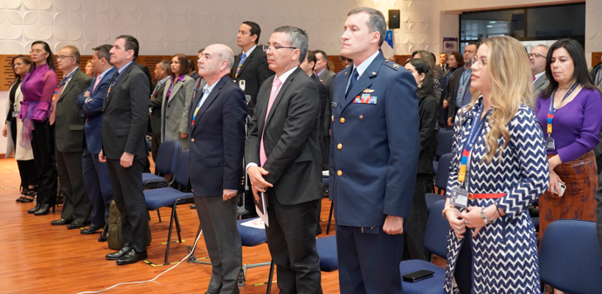
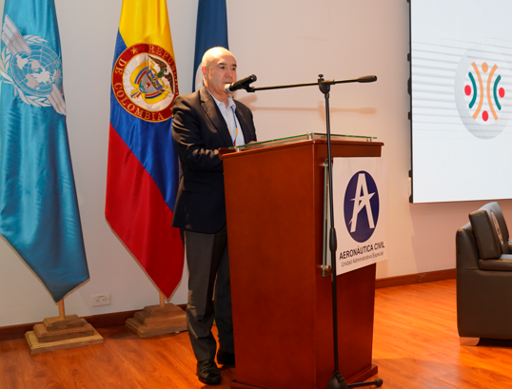
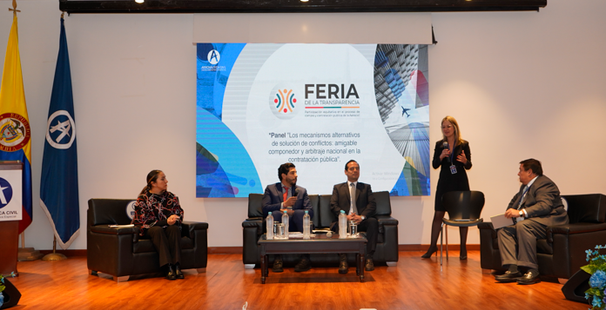
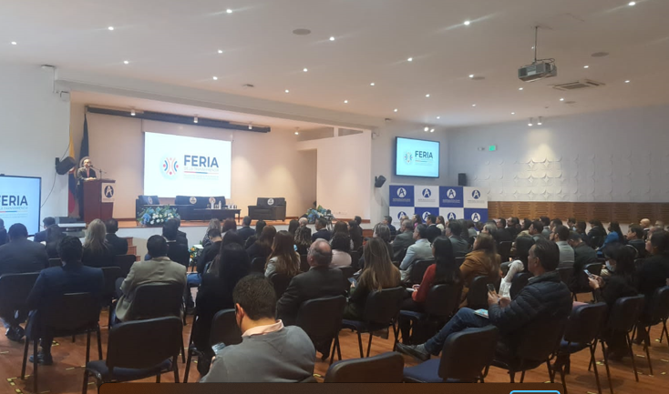
4. RESULTADOS DE LA FERIA DE TRANSPARENCIA
Hemos dejado sentado, que la Feria de Transparencia y el acceso a la información*, son dos componentes esenciales para la Unidad Administrativa Especial de Aeronáutica Civil contribuyendo como mecanismos de gobernanza, haciendo posibles las condiciones de participación y proximidad ciudadana en los procesos de planeación y gestión.
Participación equitativa en el proceso de
compra y contratación pública de la Aerocivil!
*Los soportes del presente informe, como documentos de planeación, controles de asistencia, registro fotográfico, encuestas diligenciadas, entre otros, reposan en el servidor de gestión de la Entidad.

Slide 20
¡Muchas Gracias!

